Slide 1
ЗДОРОВЫЙ ОБРАЗ ЖИЗНИ В ПОВСЕДНЕВНОЙ ДЕЯТЕЛЬНОСТИ ЧЕЛОВЕКА
Автор работы: Волосиенко Анатолий 9«Б» класс Научный руководитель: Фоменко Виктор Николаевич 2024 год
Основной адрес организации
347913, г. Таганрог, ул. Комарова, 30.
Тел/факс:8-8634-33-16-11
Электронная почта:
goulic_ped_tagan@rostobr.ru
Государственное бюджетное
общеобразовательное учреждение
Ростовской области
«Таганрогский
педагогический
лицей - интернат»

Slide 2
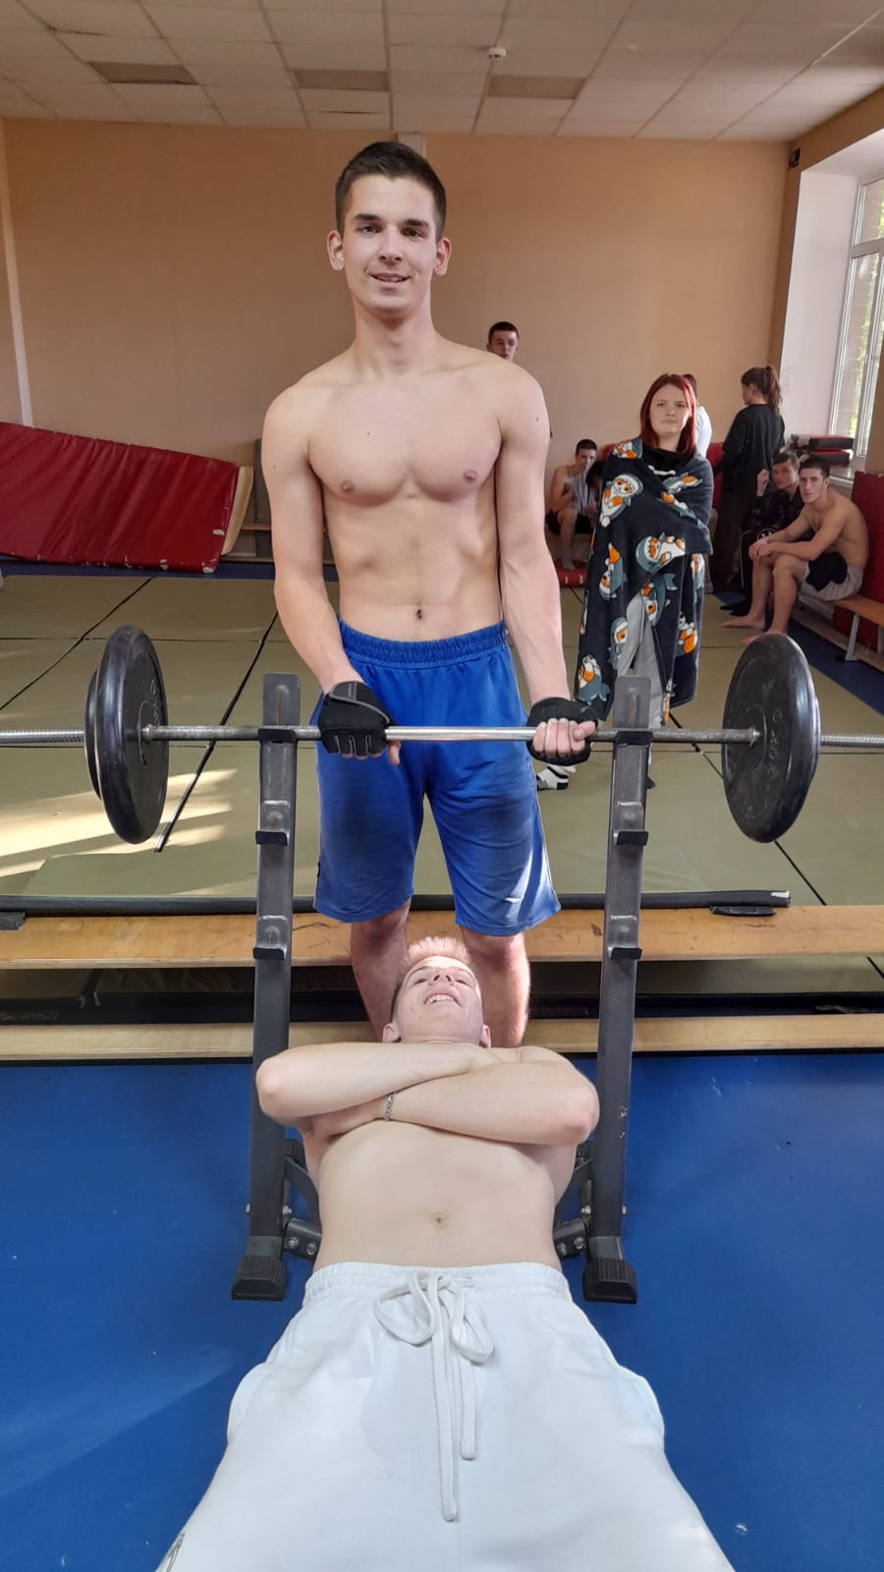
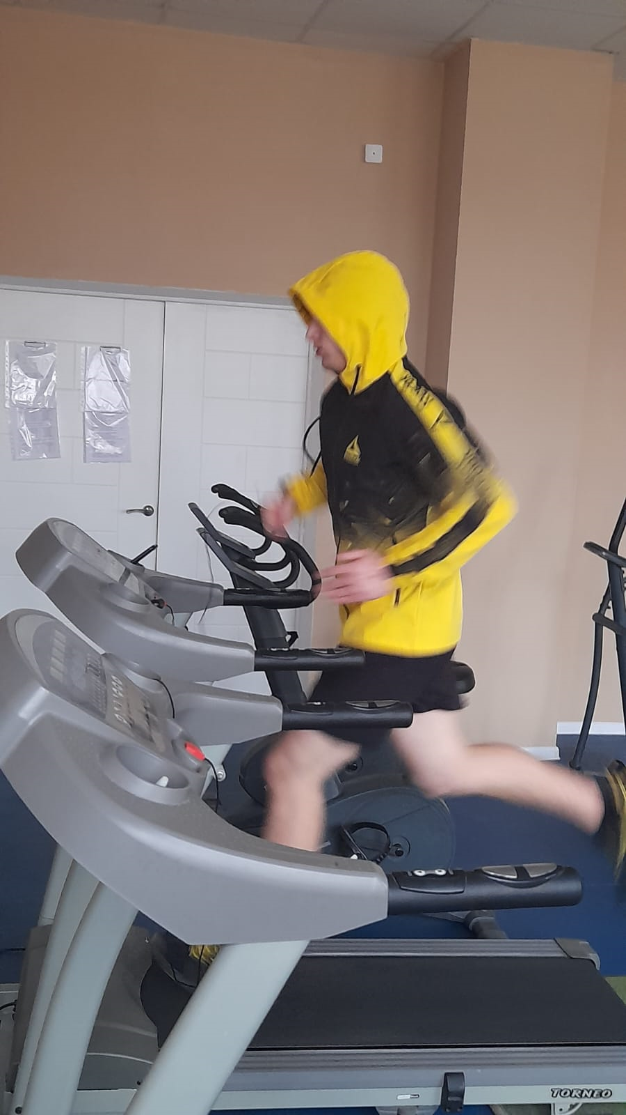
Преимущества здорового образа жизни:
• улучшение иммунитета, сопротивляемость к заболеваемости;
• достижение долголетия;
• риск развития хронических заболеваний снижается;
• избавление от депрессий и стрессов;
• активное участие как в социальной так и семейной жизни;
• возможность заниматься любимым делом даже в старости;
• ощущать себя полным сил ежедневно ;
• подавать правильный пример родственникам;
• иметь красивое тело;
• чувствовать, что всё возможно и достижимо.
Здоровый образ жизни - это образ жизни, основанный на рационально организованной системе поведения человека, направленной на сохранение, укрепление и поддержания своего здоровья.
Основные составляющие здорового образа жизни:
1. Физическая нагрузка
2. Режим труда и отдыха
3. Распорядок дня
4. Режим питания
5. Закаливание
6. Отсутствие вредных привычек

